Slide 1


Responsabilidade Social Externa:
Projetos com muito investimento e pouco custo
João Henrique Bohn Zanoni
Doutorando em Ciências do Esporte
Pesquisador CNPq

Slide 2








Realizar Projetos que contemplem:
DNA da Cooperativa;
Resolvam questões do negócio;
Resolvam questões na comunidade ;
Sejam regionalizados;
Apresentem resultados consistentes para Cooperativa e para a comunidade.

Slide 3
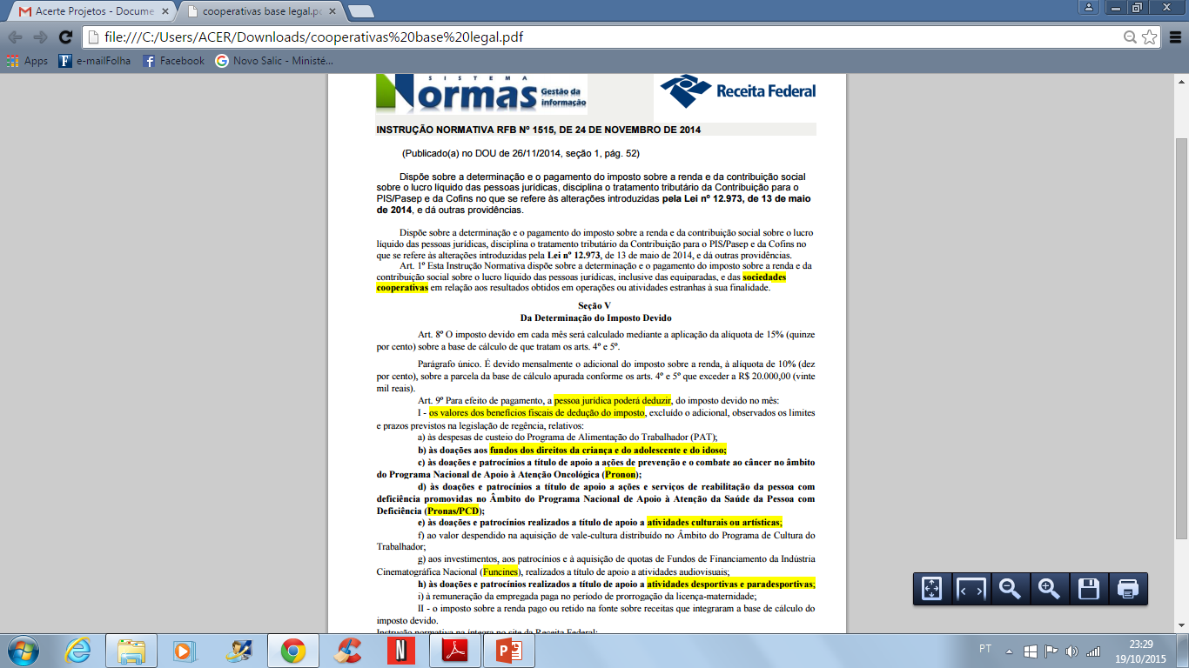

Slide 4
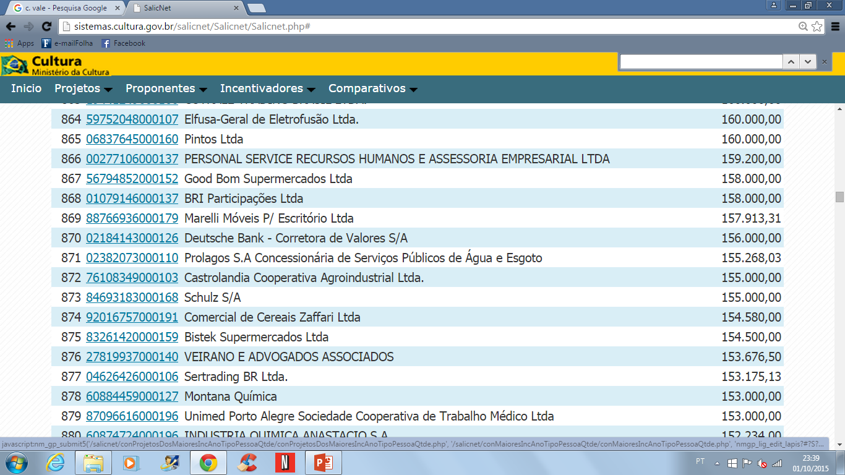

Slide 5
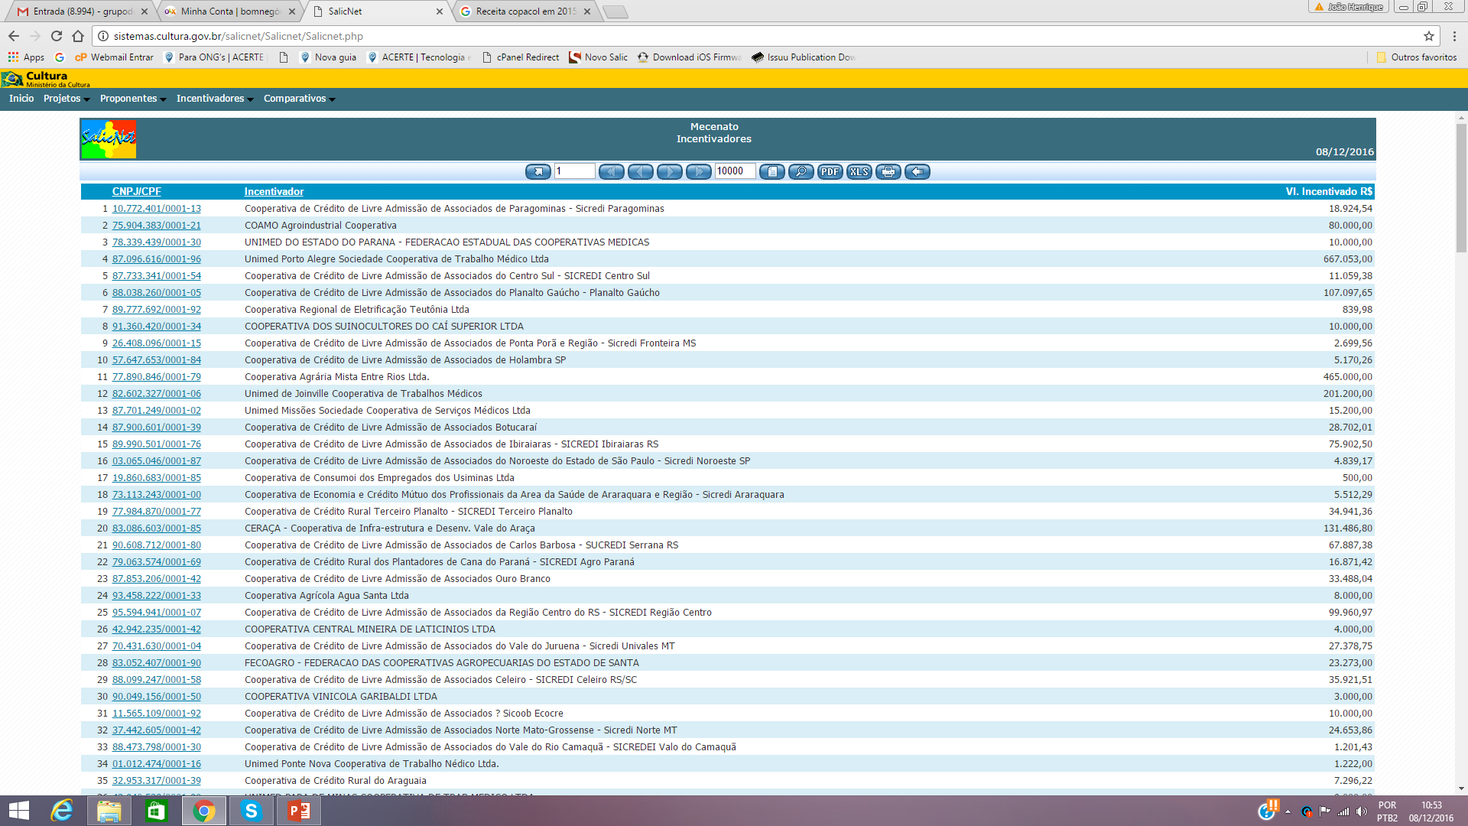
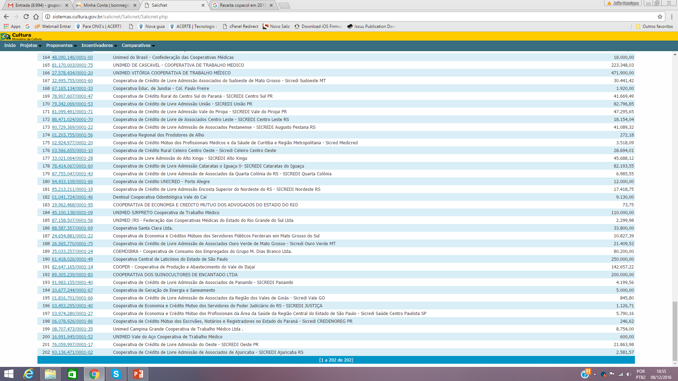
Mais de 200 cooperativas já fizeram destinação fiscal para cultura

Slide 6

Empresas
Destinam parte do imposto
Proponente
Aprovação
GOVERNO
Renuncia parte do Imposto
Execução do projeto
Destinação Fiscal

Slide 7
Área | Federal (IRPJ) | Estadual | Municipal | Dedução Máxima
Tipo de imposto | IRPJ | ICMS | IPTU e ISS
Cultura | 4% | 3% | 20% | 70% a 100%
Audiovisual | 3% a 4% |  |  | 100% a 125%
Esporte | 1% | 3% | 20% | 100%
Fundo do Idoso | 1% |  |  | 100%
Fundo da Infância e Adolescência (FIA) | 1% | -------- | --------- | 100%
Programa Nacional de Apoio à Atenção Oncológica (Pronon) | 1% |  |  | 100%
Programa Nacional de Apoio à Atenção da Saúde da Pessoa com Deficiência (Pronas/PCD) | 1% |  |  | 100%
Tipo de tributação do Cnpj | Lucro Real | Lucro Real | Lucro Real | Lucro Real
 |  | Presumido ou | Presumido ou | Presumido ou
 |  | Simples Nacional | Simples Nacional | Simples Nacional

Slide 8
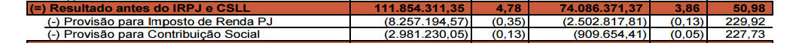
Cooperativas do Paraná
Receita de R$ 60,4 bilhões em 2015
Potencial de investimento em Leis de Incentivo:
Caso 1 – Nunca realizou destinação fiscal
Cultura | Esporte | F. Idoso | F. Infancia | Pronas | Pronon
330.287,76 | 82.571,94 | 82.571,94 | 82.571,94 | 82.571,94 | 82.571,94
Total: R$743.147,46
Caso 2 – Faz destinação parcial
Cultura | Esporte | F. Idoso | F. Infancia | Pronas | Pronon
1.400.000,00 | 350.000,00 | 350.000,00 | 350.000,00 | 350.000,00 | 350.000,00
Total Efetivado: R$350.000,00 Total não efetivado: R$ 2.800.000,00

Slide 9
Imposto de Renda – Mensal por Estimativa
2015
jan | Fev | Mar | Abr | Mai | Jun | Jul | Ago | Set
Outubro | Novembro | Dezembro
AJUSTES Aproveitamento de 100% do imposto devido em 2015 conforme limites | AJUSTES Aproveitamento de 100% do imposto devido em 2015 conforme limites da lei | AJUSTES Aproveitamento de 100% do imposto devido em 2015 conforme limites da lei

Slide 10

Nossa Proposta:
Cultura e audiovisual;
Fundo da Infância e Idoso;
PRONAS;
PRONON;
Esporte.
Cultura
Social
Ambiental
Esporte
Educação
Emprego

Slide 11
Ações a Curto Prazo: até 6 meses
Nossa Proposta:
Cultura & Gastronomia
Instituição Parceira
Lei de Incentivo a Cultura

Slide 12



Slide 13
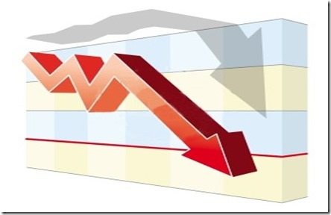

As Cooperativas não tem custos com a Parceria

Slide 14
João Henrique Bohn Zanoni
Diretor
(41) 3010 1590
(41) 9543 7744
joaohenrique@acerteprojetos.com
www.acerteprojetos.com
R. David Bodziak, 267 – Barreirinha – Curitiba - PR

